Slide 1
Proiectarea cu Microprocesoare
Curs 4

Slide 2
Proiectarea cu Microprocesoare
2.3. Unitatea centrală
2.3.1. Magistrale
2 probleme: amplificarea şi demultiplexarea.
Amplificarea:
Circuit | I_{OH} | I_{OL} | I_{IH} | I_{IL}
Microprocesor | - 250 µA | 1,8 mA | 10 µA | 10 µA
Memorie SRAM | - 1 mA | 2,1 mA | 2 µA | 2 µA
8255 | - 400 µA | 2,5 mA | 10 µA | 10 µA
Porţi CMOS (HC, HCT) | - 8 mA | 8 mA | 1 µA | 1 µA
Porţi TTL normale | - 800 µA | 16 mA | 40 µA | - 1,6 mA

Slide 3
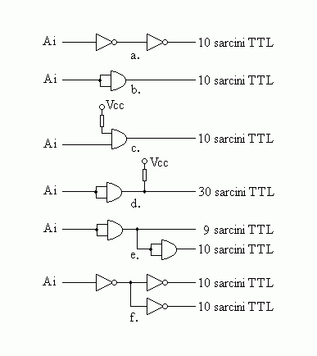
Proiectarea cu Microprocesoare
  Soluţii:
  Amplificarea liniilor unidirecţionale:

Slide 4
Proiectarea cu Microprocesoare
  Conectarea a 10 sarcini:
OUT
OUT
OUT
OUT
OUT
OUT
OUT
OUT
OUT
OUT

Slide 5
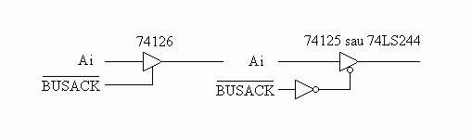
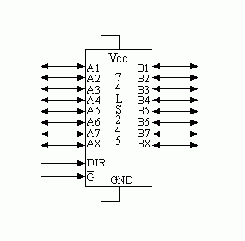
Proiectarea cu Microprocesoare
  Cu facilitatea de cedare a magistralelor:
  Amplificarea liniilor bidirecţionale:

Slide 6
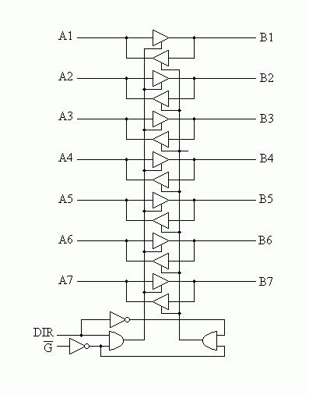
Proiectarea cu Microprocesoare
  Schema internă a circuitului:

Slide 7
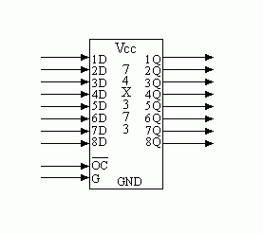
Proiectarea cu Microprocesoare
Demultiplexarea: multiplexarea terminalelor apare la:
  8086;
  slotul PCI al PC-ului şi
  microcontrolere.
Memoriile şi porturile cer ca adresele să ramână stabile toată durata ciclului; demultiplexarea necesită registre (ex. 74x373, 74x374).
Registrul 74x373:

Slide 8
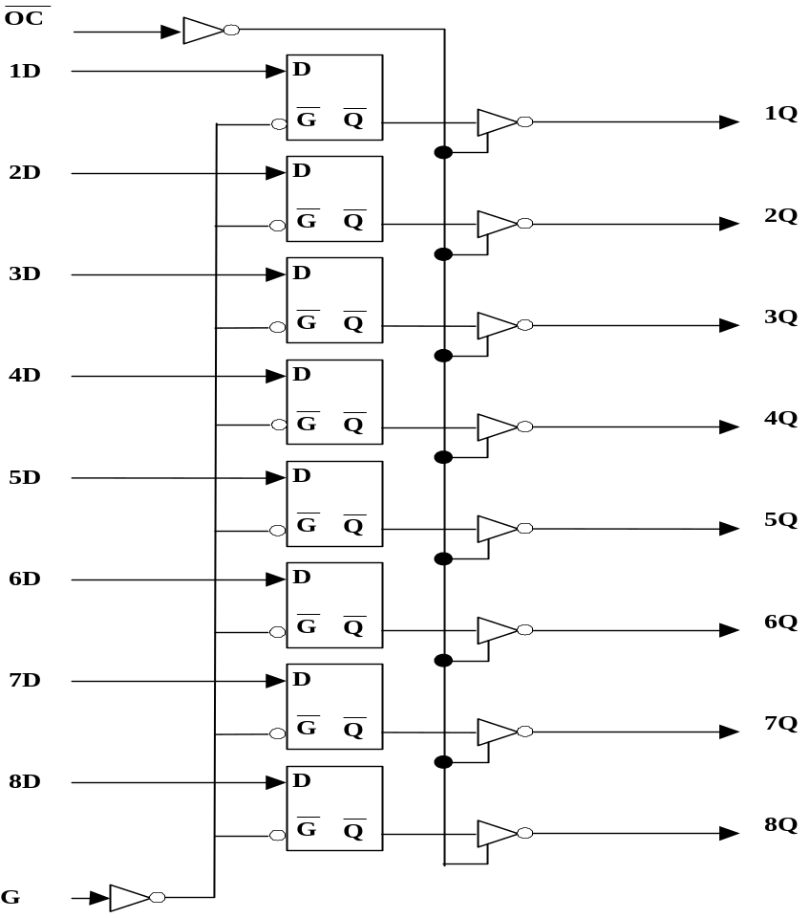
Proiectarea cu Microprocesoare
Schema internă a circuitului:

Slide 9
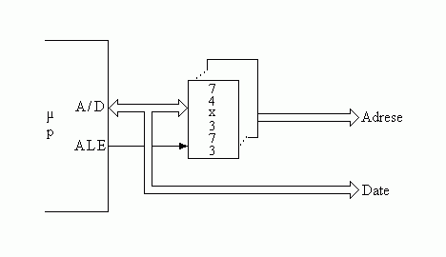
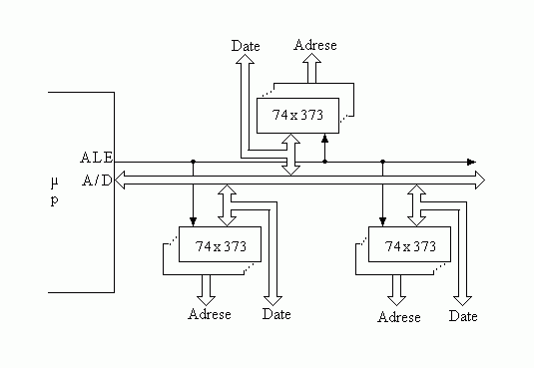
Proiectarea cu Microprocesoare
Soluţii:
  Demultiplexarea centrală:
  Demultiplexarea locală:

Slide 10
Proiectarea cu Microprocesoare
2.3.2. Unitate centrală cu microprocesorul 8086
Circuitul 8284A:
  generează tactul către microprocesor şi pentru circuitele specializate pentru interfeţe;
  generează semnalul READY către microprocesor, sincronizându - l cu tactul şi
  generează semnalul de iniţializare, RESET, către microprocesor, sincronizându-l cu tactul.
Circuitul 8288 (controler de magistrală)
  generează semnalele de comandă pentru transferurile cu memoria sau cu porturile de intrare/ ieşire când microprocesorul lucrează în modul maxim;
  amplifică ieşirile de comandă şi date;
  2 moduri de lucru:
    semnalele care controlează magistrala de intrare / ieşire se vor activa atunci când se execută comenzi asupra magistralei;
    generarea semnalelor de comandă pentru transferuri va fi validată prin intermediul unui semnal extern (/AEN);

Slide 11
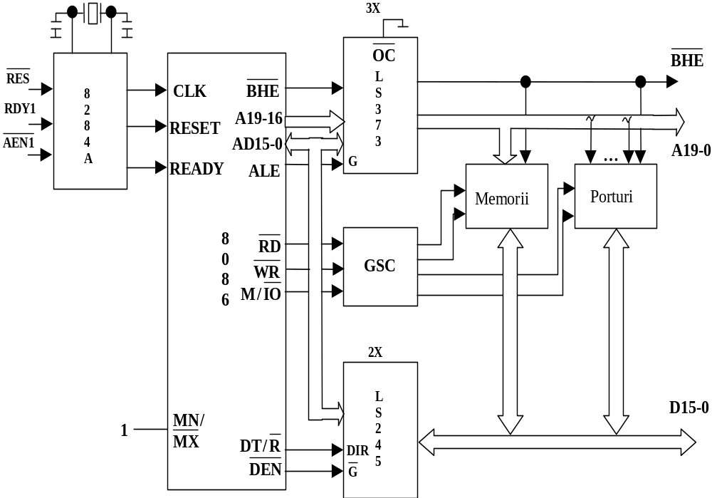
Proiectarea cu Microprocesoare
Unitate centrală cu microprocesorul 8086 în modul minim

Slide 12
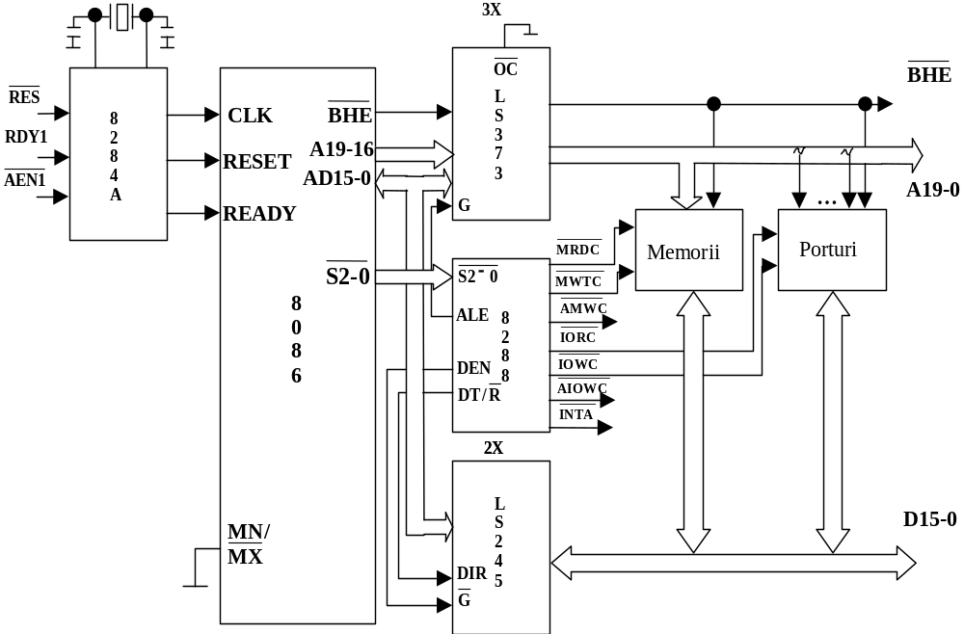
Proiectarea cu Microprocesoare
Unitate centrală cu microprocesorul 8086 în modul maxim

Slide 13
Proiectarea cu Microprocesoare
Conectarea microprocesorului 8086 în sisteme multiprocesor
2 probleme:
  sincronizarea între microprocesoare în scopul evitării conflictelor; cererile sunt întâi sincronizate cu un tact extern de mare frecvenţă şi apoi intră în arbitru;
  arbitrarea cererilor de acces la magistrala comună: arbitrul de magistrală 8289.
M1
M2
...
I/O1
I/O2
...
Magistrală comună
...
P1
P2
Pm

Slide 14
Proiectarea cu Microprocesoare
Sistem multiprocesor cu resurse comune (partajate) și resurse locale:
M1
M2
I/O1
I/O2
...
...
Magistrală comună
...
P1
P2
Pm
Magistrală locală
M
I/O

Slide 15
Proiectarea cu Microprocesoare
Sistem multiprocesor cu 2 seturi de resurse comune (partajate):
M1
M2
I/O1
I/O2
...
...
Magistrală comună
...
P1
P2
Pm
Magistrală comună
M1*
M2*
I/O1*
I/O2*

Slide 16
Proiectarea cu Microprocesoare
Circuitul 8289:
  Acţionează asupra circuitului 8288:
    când arbitrul permite accesul procesorului la magistrala comună, el va activa linia /AEN; aceasta va permite accesul separatoarelor de pe liniile de adrese şi date pe magistrala comună; semnalele de comandă vor fi generate, de către circuitul 8288, în funcţie de tipul de ciclu executat de procesor;
    cînd arbitrul nu permite accesul procesorului la magistrala comună, el va dezactiva semnalul /AEN; circuitul 8288 va trece toate semnalele de comandă a transferurilor cu resursele de pe magistrala comună în starea lor inactivă, separatoarele de pe liniile de date şi adrese între magistralele procesorului şi magistrala comună vor fi trecute în a 3-a stare permiţând astfel accesul altor procesoare la magistrala comună.
  Microprocesorul este introdus în stări de așteptare;
  Într-un sistem multimaster este necesară definirea unei priorităţi la existenţa cererilor de acces simultane la magistrala comună; 3 tehnici:
    paralelă,
    serială şi
    rotativă.

Slide 17
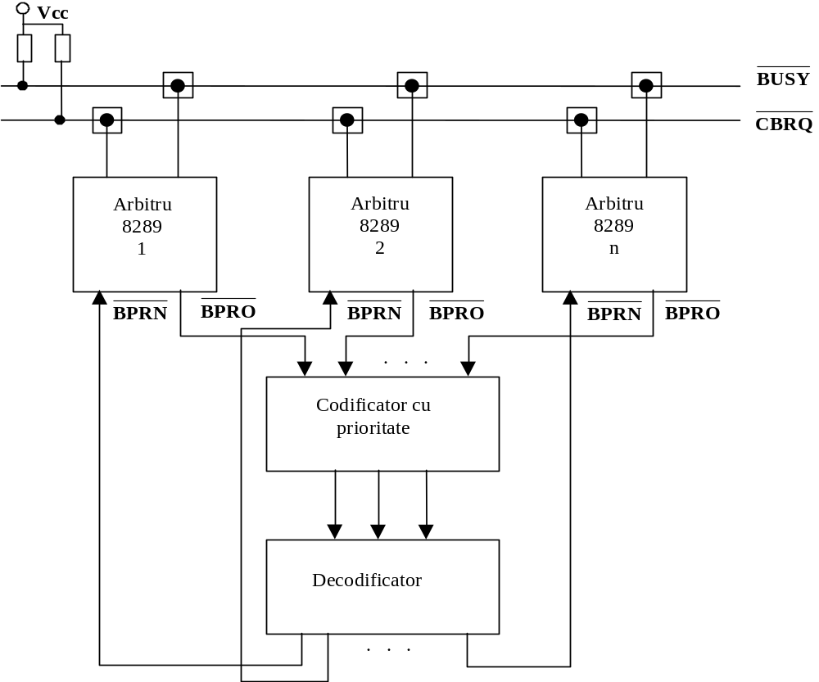
Proiectarea cu Microprocesoare
  Soluţia paralelă:

Slide 18
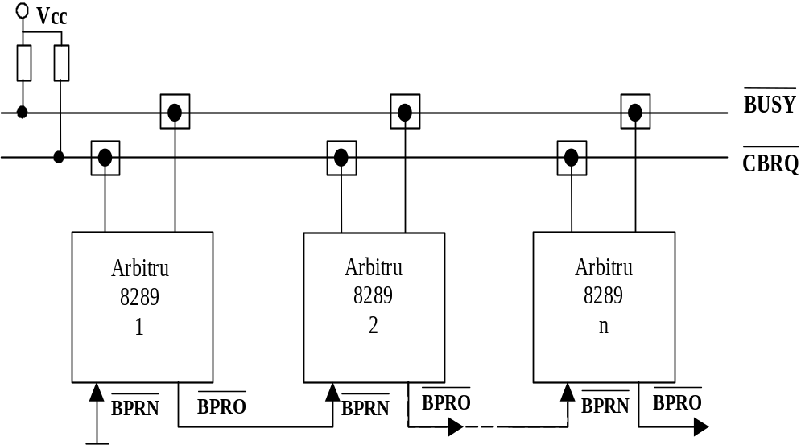
Proiectarea cu Microprocesoare
  Soluţia serială:
  Soluţia rotativă:
    similară cu cea paralelă doar că prioritatea este reasignată în mod dinamic;
    codificatorul cu prioritate este înlocuit de un circuit mai complex care roteşte prioritatea între arbitri care cer acces, asigurând astfel fiecărui arbitru timp egal pe magistrală.

Slide 19
Proiectarea cu Microprocesoare
  Controlul magistralei comune de către circuitul 8289:
    permite accesul la magistrala comună a procesoarelor master de mare şi mică prioritate;
    procesorul cu prioritate mare va putea intra pe magistrala comună atunci când prezentul deţinător al magistralei îşi încheie ciclul iar procesorul cu prioritate mai mică va putea intra pe magistrală dacă nici un procesor cu prioritate mai mare nu o doreşte;
    dacă un procesor prioritar deţine magistrala şi dacă un procesor mai puţin prioritar o doreşte, arbitrul acestuia va indica procesorului mai prioritar că doreşte magistrala atunci când aceasta va fi liberă;
    configurarea arbitrului 8289 depinde de structura sistemului şi va determina modul în care preia şi eliberează magistrala comună;
    dacă arbitrul este conectat la un procesor care are acces atât la magistrala comună cât şi la o magistrală rezidentă, arbitrul se va supune tehnicii de prioritizare doar pentru accesele la magistrala comună;
    cedarea magistralei comune poate fi împiedicată de către un procesor, prin intermediul semnalului /LOCK; semnalul este folosit pentru a proteja secvenţe critice de cod, de ex.: lucrul cu semafoare, transferurile cu harddiskul, secvenţă de refresh etc

Slide 20
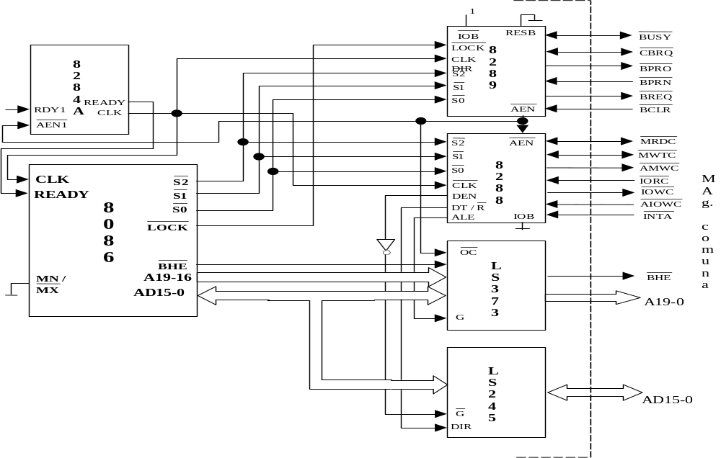
Proiectarea cu Microprocesoare
Modul Single Bus:

Slide 21
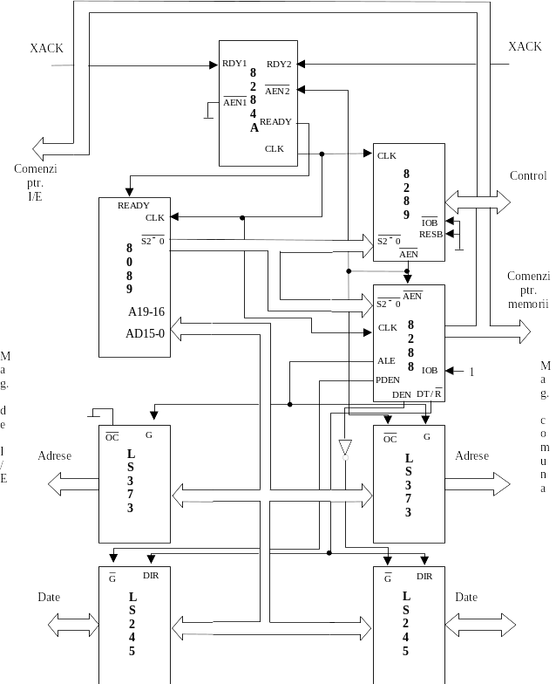
Proiectarea cu Microprocesoare
Modul IOB (facultativ)

Slide 22
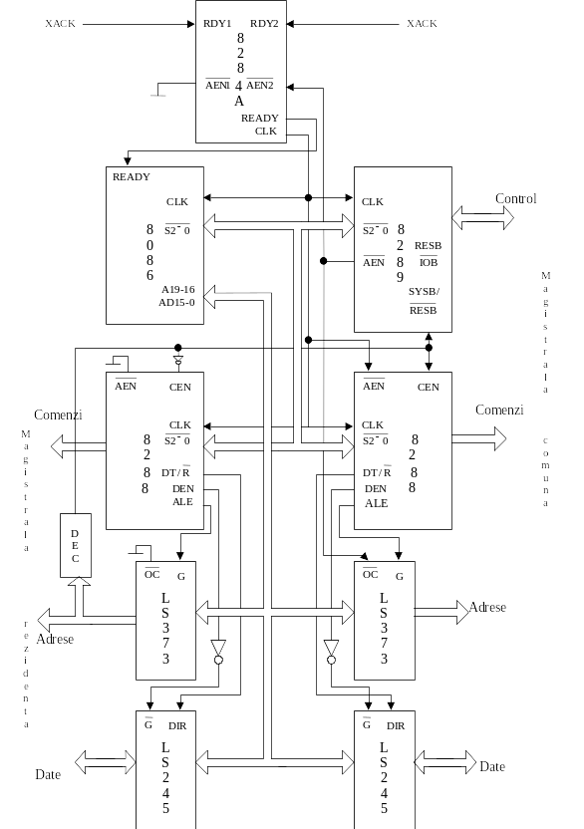
Proiectarea cu Microprocesoare
Modul RESB (facultativ)

Slide 23
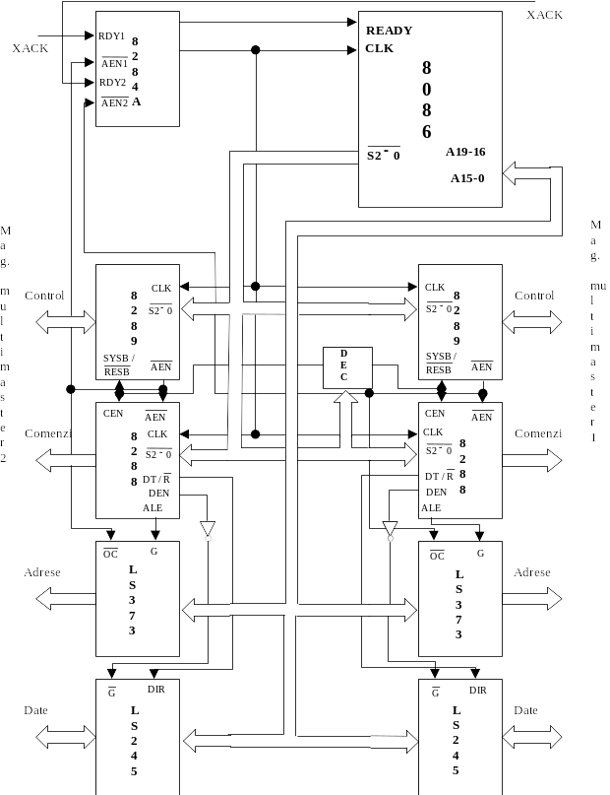
Proiectarea cu Microprocesoare
Conectarea la 2 magistrale commune (facultativ)

Slide 24
Proiectarea cu Microprocesoare
2.3.3. Unitate centrală cu microprocesorul 80386
  Circuitul 74x244

Slide 25
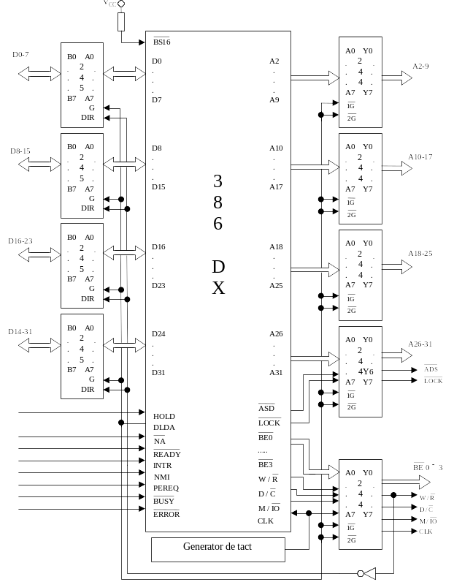
Proiectarea cu Microprocesoare
Unitate centrală

